Slide 1

Java语言与系统设计
安莹
anying@csu.edu.cn

Slide 2


点击添加文本
点击添加文本
第十五讲 JAVA网络编程
点击添加文本
点击添加文本

Slide 3
本讲目标
认识网络编程
Socket套接字
TCP网络编程
UDP网络编程
点击添加文本
点击添加文本
点击添加文本
点击添加文本

Slide 4
15.1 认识网络编程
一、概述
点击添加文本
Java是Internet 上的语言，它从语言级上提供了对网络应用程序的支持，程序员能够很容易开发常见的网络应用程序。
Java提供的网络类库，可以方便调用其网络操作的方法。
Java 实现了一个跨平台的网络库，程序员面对的是一个统一的网络编程环境。
点击添加文本
点击添加文本
点击添加文本

Slide 5
15.1 认识网络编程
二、认识IP地址和端口
public static InetAddress getByName(String host)： 获取IP地址
public static InetAddress getLocalHost()： 获取本机地址
public String getHostAddress()： 返回IP 地址字符串
public String getHostName()： 获取此IP 地址的主机名
点击添加文本
IP 地址：标识Internet 上的计算机（通信实体）
Internet还可以用域名(hostName)标识主机。
域名容易记忆，域名服务器(DNS)负责将域名转化成IP地址，这样才能和主机建立连接。-------域名解析
类 java.net.InetAddress用来表示Internet地址。
类InetAddress不具有public的构造方法，但提供了一系列方法来获取IP地址对象及其属性。
点击添加文本
点击添加文本
点击添加文本

Slide 6


15.1 认识网络编程
二、认识IP地址和端口
import java.net.InetAddress;
public class InetAddressDemo {
public static void main(String[] args) {
try {
//声明并得到本地InetAddress对象
InetAddress iAddress1=InetAddress.getLocalHost();
//声明并得到远程InetAddress对象
InetAddress iAddress2=InetAddress.getByName("www.baidu.com");
//获得本地IP地址
System.out.println("本机IP地址为："+iAddress1.getHostAddress());
//获得远程IP地址
System.out.println("百度IP地址是："+iAddress2.getHostAddress());
System.out.println("本机是否可达："+iAddress1.isReachable(3000));
} catch (Exception e) {
e.printStackTrace();
}
}
}
点击添加文本
点击添加文本
点击添加文本
点击添加文本

Slide 7
15.1 认识网络编程
二、认识IP地址和端口
getHostName() 方法
根据创建InetAddress对象的不同方式，getHostName的返回值不同。
用 getLocalHost() 方法创建的InetAddress的对象
InetAddress address=InetAddress.getLocalHost();
System.out.println(address.getHostName()); //返回本机名
用域名创建 InetAddress对象
用域名作为getByName和getAllByName方法的参数得到的InetAddress对象，该对象会得到这个域名。当调用getHostName时，则无需再访问DNS服务器，而是直接返回该域名。
用IP地址创建InetAddress对象
InetAddress address=InetAddress.getByName("141.146.8.66");
System.out.println(address.getHostName()); //需访问DNS服务器才能得到域名
InetAddress address=InetAddress.getByName("1.2.3.4"); //IP地址不存在
System.out.println(address.getHostName()); //直接返回IP地址
点击添加文本
点击添加文本
点击添加文本
点击添加文本

Slide 8
15.1 认识网络编程
二、认识IP地址和端口
点击添加文本
类 URL 是网络资源定位器(Uniform Resource Locator), 指向网页(World Wide Web) 上的一个资源。
这里的资源可以是文件/目录，也可以是一些复杂的对象，如数据库或搜索引擎(search engine)。
大多数URL可以分成五个部分:
Protocol、Host、Port、File、Reference
但并不都是必需的
点击添加文本
点击添加文本
点击添加文本

Slide 9
15.1 认识网络编程
二、认识IP地址和端口
点击添加文本
端口号：标识正在计算机上运行的进程（程序）
公认端口：0~1023。被预先定义的服务通信占用
如：HTTP占用端口80，FTP占用端口21，Telnet占用端口23。
注册端口：1024~65535。分配给用户进程或应用程序。
如：Tomcat占用端口8080，MySQL占用端口3306，Oracle占用端口1521等。
点击添加文本
点击添加文本
点击添加文本
端口号与IP地址的组合得出一个网络套接字：Socket

Slide 10
15.1 认识网络编程
二、认识IP地址和端口
点击添加文本
类java.net.URL的实例对象表示具体的 URL
public final class URL
类java.net.URL的构造方法:
public URL(String u) throws MalformedURLException
public URL(String protocol, String host, String file) throws MalformedURLException
public URL(String protocol, String host, int port, String file) throws MalformedURLException
点击添加文本
点击添加文本
点击添加文本

Slide 11
15.1 认识网络编程
二、认识IP地址和端口
点击添加文本
类java.net.URL的实例对象表示具体的 URL
具有五个成员方法，可以用来获取URL的五个部分:
public String getProtocol()
public String getHost()
public int getPort()
public String getFile()
public String getRef()
点击添加文本
点击添加文本
点击添加文本

Slide 12
15.1 认识网络编程
三、认识客户端和服务器
点击添加文本
客户端(Client)/服务器(Server)是一种最常见的网络应用程序的运行模式，简称C/S。
以网络聊天软件为例，在聊天程序中，各个聊天的界面叫做客户端，客户端之间如果要相互聊天，则可以将信息先发送到服务器端，然后由服务器端转发。因此，客户端先要连接到服务器端。
点击添加文本
点击添加文本
点击添加文本

Slide 13
15.1 认识网络编程
三、认识客户端和服务器
点击添加文本
客户端连接到服务器端，需要知道哪些信息呢？
服务器端的IP地址 + 服务器端该程序的端口号
因此，服务器必须首先打开这个端口，等待客户端的连接，俗称打开并监听某个端口。
在客户端，必须要做到以下工作：根据服务器IP，连接服务器的某个端口。
点击添加文本
点击添加文本
点击添加文本

Slide 14
15.2 Socket套接字
一、认识Socket套接字
点击添加文本
Socket套接字，就是两台主机之间逻辑连接的端点。通信的两端都要有Socket，网络通信其实就是Socket间的通信。
Socket允许程序把网络连接当成一个流，数据在两个Socket间通过IO传输。一般主动发起通信的应用程序属客户端，等待通信请求的为服务端。
点击添加文本
点击添加文本
点击添加文本

Slide 15
15.2 Socket套接字
二、Socket分类
点击添加文本
流套接字（stream socket）
使用TCP提供可靠的字节流服务。
数据报套接字（datagram socket）
使用UDP提供“尽力而为”的数据报服务。
点击添加文本
点击添加文本
点击添加文本

Slide 16
15.2 Socket套接字
三、Socket类的主要方法
点击添加文本
Socket类的常用构造器：
public Socket(InetAddress address, int port)
创建一个流套接字并将其连接到指定IP地址的指定端口号。
public Socket(String host, int port)
创建一个流套接字并将其连接到指定主机上的指定端口号。
点击添加文本
点击添加文本
点击添加文本

Slide 17
15.2 Socket套接字
三、Socket类的主要方法
点击添加文本
Socket类的其他常用方法：
public InputStream getInputStream()
返回此套接字的输入流。可以用于接收网络消息
public OutputStream getOutputStream()
返回此套接字的输出流。可以用于发送网络消息
public InetAddress getInetAddress()
此套接字连接到的远程IP地址；如果套接字是未连接的，则返回null。
点击添加文本
点击添加文本
点击添加文本

Slide 18
15.2 Socket套接字
三、Socket类的主要方法
点击添加文本
Socket类的其他常用方法：
public InetAddress getLocalAddress()
获取套接字绑定的本地地址。
public int getPort()
此套接字连接到的远程端口号；如果尚未连接套接字，则返回0。
public int getLocalPort()
返回此套接字绑定到的本地端口。如果尚未绑定套接字，则返回-1。
点击添加文本
点击添加文本
点击添加文本

Slide 19
15.2 Socket套接字
三、Socket类的主要方法
点击添加文本
Socket类的其他常用方法：
public void close()
关闭此套接字。套接字被关闭后，便不可在以后的网络连接中使用（即无法重新连接或重新绑定）需要创建新的套接字对象。关闭此套接字也将会关闭该套接字的InputStream和OutputStream。
点击添加文本
点击添加文本
点击添加文本

Slide 20
15.3 TCP网络编程
一、基本原理
点击添加文本
TCP 网络程序是指利用 Socket 编写的通信程序。
利用 TCP 协议进行通信的两个应用程序是有主次之分的，一个是服务器程序，一个是客户端程序。
两者的功能和编写方法不太一样。其中java.net.ServerSocket 类表示 Socket 服务器端，java.net.Socket 类表示 Socket 客户端。
点击添加文本
点击添加文本
点击添加文本

Slide 21
15.3 TCP网络编程
一、基本原理
点击添加文本
服务器端和客户端之间的交互过程如下：
服务器端创建一个 ServerSocket（服务器端套接字），调用 accept() 方法等待客户端来连接。
客户端程序创建一个 Socket，请求与服务器建立连接。
服务器接收客户的连接请求，同时创建一个新的 Socket 与客户建立连接，服务器继续等待新的请求。
点击添加文本
点击添加文本
点击添加文本

Slide 22
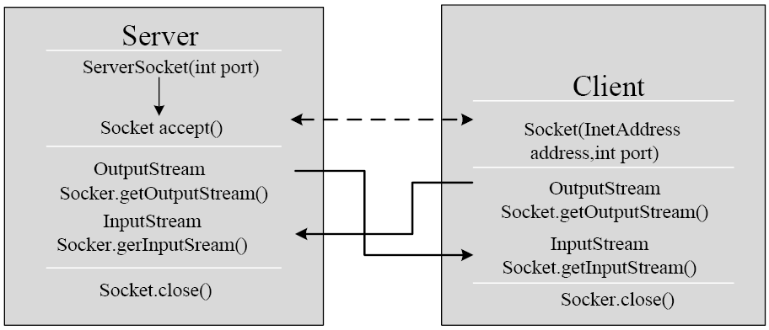
15.3 TCP网络编程
一、基本原理
点击添加文本
TCP网络编程分为服务端套接字编程和客户端套接字编程
点击添加文本
点击添加文本
点击添加文本
基于Socket的TCP通信模型

Slide 23
15.3 TCP网络编程
二、服务器程序的工作过程
点击添加文本
调用ServerSocket(int port) ：创建一个服务器端套接字ServerSocket对象，并绑定到指定端口上。用于监听客户端的请求。
调用accept()：监听连接请求，如果客户端请求连接，则接受连接，返回通信套接字Socket对象。
调用该Socket类对象的getOutputStream() 和getInputStream()：获取输出流和输入流，开始网络数据的发送和接收。
关闭ServerSocket和Socket对象：客户端访问结束，关闭通信套接字。
点击添加文本
点击添加文本
点击添加文本

Slide 24
15.3 TCP网络编程
二、服务器程序的工作过程
public static void main(String[] args)
{
try{
//在8888端口创建一个服务器端套接字
ServerSocket serverSocket=new ServerSocket(8888);
System.out.println("服务器端Socket创建成功");
while(true){
System.out.println("等待客户端的连接请求");
//等待客户端的连接请求
Socket socket=serverSocket.accept();
System.out.println("成功建立与客户端的连接");
}
}
catch(IOException e)
{
e.printStackTrace();
}
}
点击添加文本
点击添加文本
点击添加文本
点击添加文本

Slide 25
15.3 TCP网络编程
三、客户端程序的工作过程
点击添加文本
创建Socket：根据指定服务端的IP地址或端口号构造Socket类对象。若服务器端响应，则建立客户端到服务器的通信线路。若连接失败，会出现异常。
打开连接到Socket 的输入/出流：使用getInputStream()方法获得输入流，使用getOutputStream()方法获得输出流，进行数据传输。
按照一定的协议对Socket 进行读/写操作：通过输入流读取服务器放入线路的信息（但不能读取自己放入线路的信息），通过输出流写入信息。
关闭Socket：断开客户端到服务器的连接，释放线路。
点击添加文本
点击添加文本
点击添加文本

Slide 26
15.3 TCP网络编程
三、客户端程序的工作过程
注意：
客户端程序可以使用Socket类创建对象，创建的同时会自动向服务器方发起连接。
Socket的构造器：
Socket(String host, int port) throws UnknownHostException, IOException
向服务器(域名是host，端口号为port)发起TCP连接，若成功，则创建Socket对象，否则抛出异常。
Socket(InetAddress address, int port) throws IOException
根据InetAddress对象所表示的P地址以及端口号port发起连接。
点击添加文本
点击添加文本
点击添加文本
点击添加文本

Slide 27
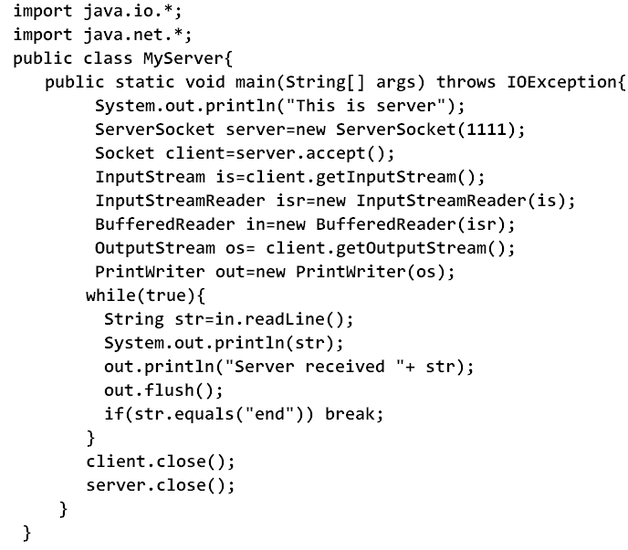
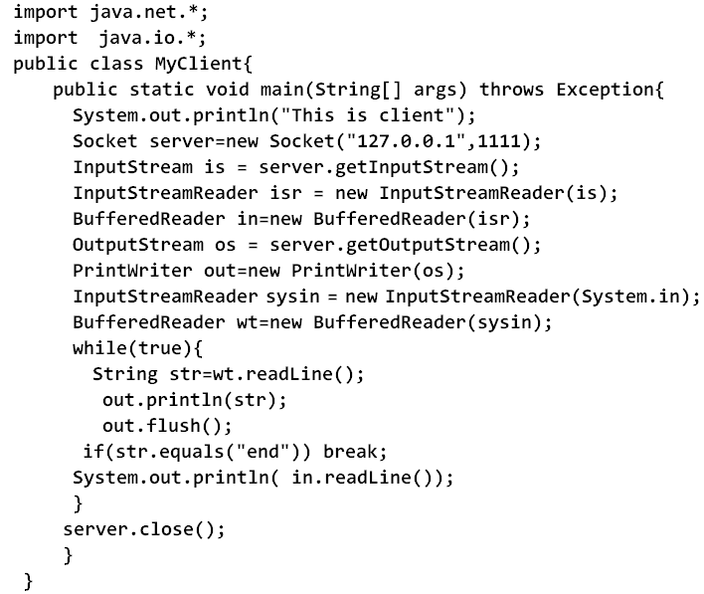
15.3 TCP网络编程
Server Client
点击添加文本
点击添加文本
点击添加文本
点击添加文本

Slide 28
15.3 TCP网络编程
import java.io.BufferedReader;
import java.io.IOException;
import java.io.InputStreamReader;
import java.net.ServerSocket;
import java.net.Socket;
public class ServerSocketTest {
public static void main(String[] args) {
try { //初始化服务端socket并且绑定9999端口
ServerSocket serverSocket = new ServerSocket(9999);
Socket socket = serverSocket.accept(); //等待客户端的连接
BufferedReader bufferedReader = new BufferedReader(new InputStreamReader(socket.getInputStream())); //获取输入流
String str = bufferedReader.readLine(); //读取一行数据
System.out.println(str); //输出打印
} catch (IOException e) {
e.printStackTrace();
}
}
}
点击添加文本
点击添加文本
点击添加文本
点击添加文本

Slide 29
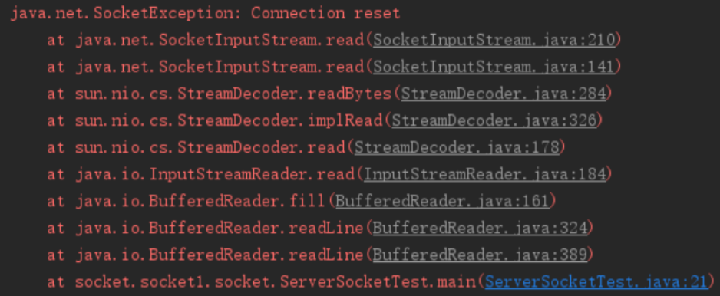
15.3 TCP网络编程
能否正常运行？
import java.io.BufferedReader;
import java.io.IOException;
import java.io.InputStreamReader;
import java.net.ServerSocket;
import java.net.Socket;
public class ClientSocket {
public static void main(String[] args) {
try {
Socket socket = new Socket("127.0.0.1", 9999);
BufferedWriter bufferedWriter = new BufferedWriter(new OutputStreamWriter(socket.getOutputStream()));
String str = "你好，这是我的第一个socket";
bufferedWriter.write(str);
} catch (IOException e) {
e.printStackTrace();
}
}
}
点击添加文本
启动服务器端：
正常等待客户端连接
启动客户端：
客户端启动正常后，马上执行完后关闭。同时服务端控制台报错！
点击添加文本
点击添加文本
点击添加文本

Slide 30
15.3 TCP网络编程
☆ Socket通信可能在以下地方发生阻塞：
（1）accept（）
服务端阻塞直到有客户端连接进来；
（2）read（）
服务端调用read方法后进入阻塞状态等待客户端给出标识消息是否发送完成。
import java.io.BufferedReader;
import java.io.IOException;
import java.io.InputStreamReader;
import java.net.ServerSocket;
import java.net.Socket;
public class ServerSocketTest {
public static void main(String[] args) {
try { //初始化服务端socket并且绑定9999端口
ServerSocket serverSocket = new ServerSocket(9999);
Socket socket = serverSocket.accept(); //等待客户端的连接
BufferedReader bufferedReader = new BufferedReader(new InputStreamReader(socket.getInputStream())); //获取输入流
String str = bufferedReader.readLine(); //读取一行数据
System.out.println(str); //输出打印
} catch (IOException e) {
e.printStackTrace();
}
}
}
点击添加文本
点击添加文本
点击添加文本
点击添加文本

Slide 31
15.3 TCP网络编程
☆ 解决办法：
客户端发送完消息后，给服务端一个标识，告诉服务端发送完成。
socket.close()
将socket关闭连接，那边如果有服务端给客户端反馈信息，此时客户端是收不到的。
socket.shutdownOutput()
将输出流关闭。此时，如果服务端有信息返回，则客户端是可以正常接受的。
import java.io.BufferedReader;
import java.io.IOException;
import java.io.InputStreamReader;
import java.net.ServerSocket;
import java.net.Socket;
public class ClientSocket {
public static void main(String[] args) {
try {
Socket socket = new Socket("127.0.0.1", 9999);
BufferedWriter bufferedWriter = new BufferedWriter(new OutputStreamWriter(socket.getOutputStream()));
String str = "你好，这是我的第一个socket";
bufferedWriter.write(str);
bufferedWriter.flush(); //刷新输入流
socket.shutdownOutput(); //关闭socket的输出流
} catch (IOException e) {
e.printStackTrace();
}
}
}
点击添加文本
点击添加文本
点击添加文本
点击添加文本

Slide 32
15.4 UDP网络编程
一、基本原理
类DatagramSocket和DatagramPacket实现了UDP协议网络程序。
UDP数据报通过数据报套接字DatagramSocket发送和接收，系统不保证UDP数据报一定能够安全送到目的地，也不能确定什么时候可以抵达。
DatagramPacket 对象封装了UDP数据报，在数据报中包含了发送端的IP地址和端口号以及接收端的IP地址和端口号。
UDP协议中每个数据报都给出了完整的地址信息，因此无须建立发送方和接收方的连接。如同发快递包裹一样。
点击添加文本
点击添加文本
点击添加文本
点击添加文本

Slide 33
15.4 UDP网络编程
一、基本原理
DatagramSocket 类——用于表示发送和接收数据报的套接字
DatagramSocket 构造函数
点击添加文本
点击添加文本
构造函数 | 说 明
DatagramSocket() | 构造数据报包套接字并将其绑定到本地主机上任何可用的端口
DatagramSocket(int port) | 创建数据报包套接字并将其绑定到本地主机上的指定端口
DatagramSocket(int port, InetAddress addr) | 创建数据报包套接字，将其绑定到指定的本地地址
DatagramSocket(SocketAddress bindaddr) | 创建数据报包套接字，将其绑定到指定的本地套接字地址
点击添加文本
点击添加文本

Slide 34
15.4 UDP网络编程
一、基本原理
DatagramSocket 类——用于表示发送和接收数据报的套接字
DatagramSocket 常用方法
点击添加文本
点击添加文本
方 法 | 说 明
void bind(SocketAddress addr) | 将此 DatagramSocket 绑定到特定的地址和端口。
void close() | 关闭此数据报包套接字。
void connect(InetAddress address, int port) | 将套接字连接到此套接字的远程地址。
void connect(SocketAddress addr) | 将此套接子连接到远程套接子地址（IP地址+端口号）。
void disconnect() | 断开套接字的连接。
InetAddress getInetAddress() | 返回此套接字连接的地址。
InetAddress getLocalAddress() | 获取套接字绑定的本地地址。
int getLocalPort() | 返回此套接字绑定的本地主机上的端口号。
int getPort() | 返回此套接字的端口。
void send(DatagramPacket p) | 从此套接字发送数据报包。
void receive(DatagramPacket p) | 从此套接字接收数据报包。在接收到数据报前一直阻塞。
点击添加文本
点击添加文本

Slide 35
15.4 UDP网络编程
一、基本原理
DatagramPacket类——用来表示数据报包
DatagramPacket 构造函数
点击添加文本
点击添加文本
构造函数 | 说 明
DatagramPacket (byte[] buf, int length) | 构造 DatagramPacket，用来接收长度为 length 的数据包。
DatagramPacket (byte[] buf, int offset, int length) | 构造 DatagramPacket，用来接收长度为 length 的包，在缓 冲区中指定了偏移量。
DatagramPacket (byte[] buf, int length, InetAddress address, int port) | 构造 DatagramPacket，用来将长度为 length 的包发送到指 定主机上的指定端口。
DatagramPacket (byte[] buf, int length, SocketAddress address) | 构造数据报包，用来将长度为 length 的包发送到指定主机上的指定端口。
DatagramPacket (byte[] buf, int offset, int length, InetAddress address,int port) | 构造 DatagramPacket，用来将长度为 length 偏移量为 offset 的包发送到指定主机上的指定端口。
DatagramPacket (byte[] buf, int offset, int length, SocketAddress address) | 构造数据报包，用来将长度为 length、偏移量为 offset 的包发送到指定主机上的指定端口。
点击添加文本
点击添加文本

Slide 36
15.4 UDP网络编程
一、基本原理
DatagramPacket类——用来表示数据报包
DatagramPacket 常用方法
点击添加文本
点击添加文本
方 法 | 说 明
InetAddress getAddress() | 返回某台机器的 IP 地址。
byte[] getData() | 返回数据缓冲区。
int getLength() / void setLength(int length) | 返回/设置将要发送或者接收的数据的长度。
int getOffset() | 返回将要发送或者接收的数据的偏移量。
int getPort() / void setPort​(int iport) | 返回/设置某台远程主机的端口号。
SocketAddress getSocketAddress() | 获取要将此包发送或者发出此数据报的远程主机的SocketAddress（通常为 IP地址+端口号）。
void setSocketAddress ​(SocketAddress address) | 设置要将此数据报发往的远程主机的SocketAddress（通常为 IP地址+端口号）。
void setData(byte[] buf) | 为此包设置数据缓冲区。
点击添加文本
点击添加文本

Slide 37
15.4 UDP网络编程
三、收发UDP数据包的工作过程
发送UDP数据包的步骤
使用 DatagramSocket() 创建一个数据包套接字。
使用 DatagramPacket() 创建要发送的数据包。
使用 DatagramSocket 类的 send() 方法发送数据包。
接收 UDP 数据包的步骤
使用 DatagramSocket创建数据包套接字，并将其绑定到指定端口。
使用 DatagramPacket 创建字节数组来接收数据包。
使用 DatagramSocket 类的 receive() 方法接收 UDP 包。
点击添加文本
点击添加文本
点击添加文本
点击添加文本

Slide 38
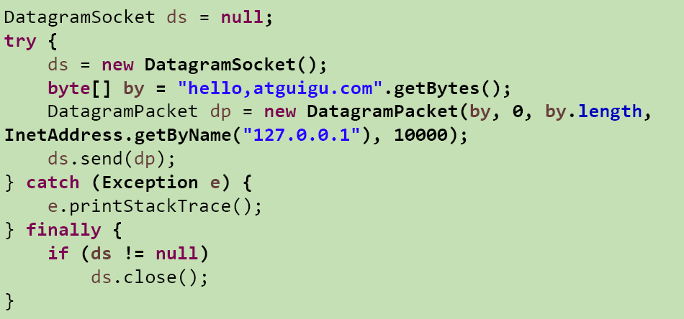
15.4 UDP网络编程
四、UDP编程示例
发送端
点击添加文本
点击添加文本
点击添加文本
点击添加文本

Slide 39
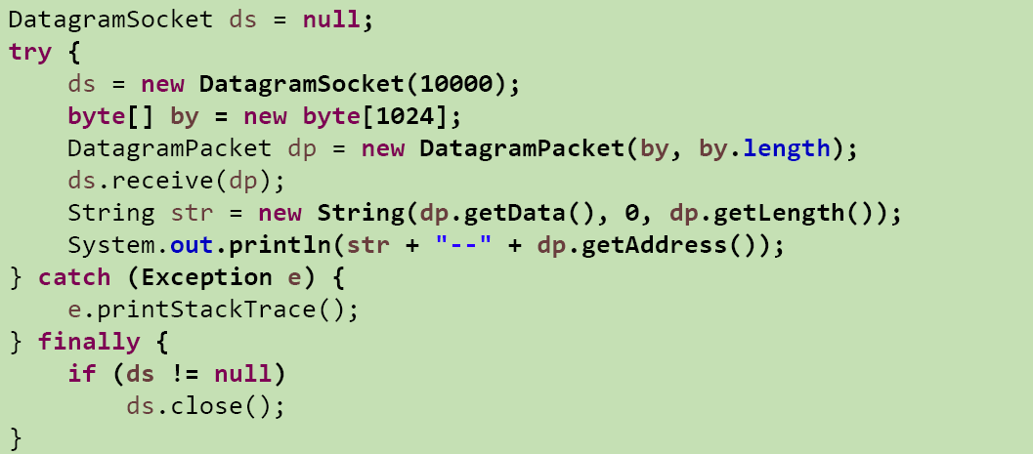
15.4 UDP网络编程
四、UDP编程示例
接收端
点击添加文本
点击添加文本
点击添加文本
点击添加文本

Slide 40
15.4 UDP网络编程
客户端（发送端）
public static void main(String[] args)
{
DatagramSocket ds=null;
DatagramPacket dpSend=null;
InetAddress ia=InetAddress.getByName("127.0.0.1");
int port=3021;
try{
ds=new DatagramSocket();
for(int i=0;i<5;i++) {
byte[] data=("我是 UDP 客户端"+i).getBytes();
dpSend=new DatagramPacket(data,data.length,ia,port);
ds.send(dpSend);
Thread.sleep(1000);
}
ds.close();
}
catch(IOException | InterruptedException e){
e.printStackTrace();
}
}
点击添加文本
点击添加文本
点击添加文本
点击添加文本

Slide 41
15.4 UDP网络编程
服务器端（接收端）
public static void main(String[] args)
{
DatagramSocket ds=null;
DatagramPacket dpReceive=null;
int port=3021;
try{
ds=new DatagramSocket(port);
System.out.println("UDP服务器已启动。。。");
byte[] b=new byte[1024];
while(ds.isClosed()==false){
dpReceive=new DatagramPacket(b, b.length);
try{
ds.receive(dpReceive);
byte[] Data=dpReceive.getData();
int len=Data.length;
System.out.println("UDP客户端发送的内容是：" + new String(Data, 0, len).trim());
System.out.println("UDP客户端IP：" + dpReceive.getAddress());
//转下一页
点击添加文本
点击添加文本
点击添加文本
点击添加文本

Slide 42
15.4 UDP网络编程
服务器端（接收端）
//接上一页
System.out.println("UDP客户端端口：" + dpReceive.getPort());
}
catch(IOException e){
e.printStackTrace();
}
}
ds.close();
}
catch(SocketException e1){
e1.printStackTrace();
}
}
点击添加文本
点击添加文本
点击添加文本
点击添加文本

Slide 43
谢 谢 ！

